Slide 1
Les sources de données météorologiques et climatiques
Cyrille A. MIDINGOYI, PhD

Slide 2
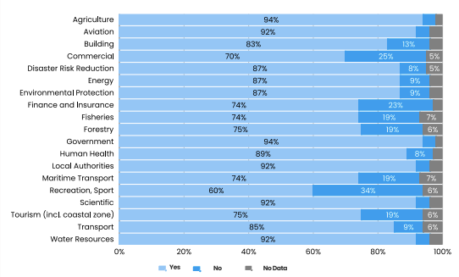
Importance des données climatiques
WMO, 2024
Pourcentage de NMHS fournissant les services climatiques pour différents secteurs

Slide 3
Typologies de données (1)
Observations in situ
Mesures directes
Considérées comme référence
stations synoptiques, automatiques, postes pluviométriques, …
Limitations
Problème de densité spatiale des réseaux d’observation
Manque de métadonnées
Qualité et homogénéisation: Rupture de séries, changements d’instruments, erreurs de parallaxe

Slide 4
Typologies de données (2)
Télédétection
Mesures indirectes
Fusion/validation avec/par les données d’observation in situ
Complète les réseaux d’observation in situ
Satellite ou Radar
Limitations
Incertitudes structurelles variant selon le climat, la saison et la surface
Résolution spatio-temporelle insuffisante pour certains usages
Biais régionaux persistants là où la densité de réseaux d’observation est plus faible
Dépendent de la qualité hétérogène des données in situ
Sous-estimation des convections intenses – Limites physiques de mesure

Slide 5
Typologies de données (3)
Modèles
Simulation du système climatique
Réanalyses: Assimilation de données avec les réseaux in situ et les données satellitaires pour produire un enregistrement cohérent du passé
Projections climatiques: description du climat selon un scénario donné
Limitations
Biais temporels liés à l'évolution du système d'assimilation (Réanalyse)
Biais dépendants des variables et des régions
Incertitudes relatives aux objectifs d’étude à réaliser
Incertitudes de validation
Résolution spatiale encore trop grossière pour le local
Notes:
Un scénario climatique n’est pas une prévision. C’est une hypothèse. Il décrit différents chemins possibles que pourrait prendre notre société. Chaque scénario fixe des valeurs pour des paramètres importants – comme les émissions de gaz à effet de serre – en fonction de divers choix économiques, technologiques, politiques et sociaux.

Slide 6
Typologies de données (4)
Les données satellitaires sont indispensables pour la couverture globale, mais elles ne remplacent pas les observations in situ. La bonne pratique actuelle est une approche hybride: satellite + stations + réanalyse + correction de biais locale, avec propagation explicite des incertitudes.

Slide 7
Infrastructures d’accès aux données
Observations in situ
Global Historical Climatology Network - Daily (GHCN-Daily/GHCNd) | https://www.ncei.noaa.gov/access/search/dataset-search
Global Surface Summary of the Day | https://www.ncei.noaa.gov/access/search/dataset-search
NMHS portails | Souvent restrictifs
Notes:
Un scénario climatique n’est pas une prévision. C’est une hypothèse. Il décrit différents chemins possibles que pourrait prendre notre société. Chaque scénario fixe des valeurs pour des paramètres importants – comme les émissions de gaz à effet de serre – en fonction de divers choix économiques, technologiques, politiques et sociaux.

Slide 8
Infrastructures d’accès aux données
Télédétection (RainFall Estimators Products RFE)
CHIRPS v2 (UCSB) — 1981–présent, 0.05°, daily | https://www.chc.ucsb.edu/data/chirps
GPM-IMERG (NASA) — 2000–présent, 0.1°, 30 min | https://www.ncei.noaa.gov/access/search/dataset-search https://gpm.nasa.gov/data/imerg
PERSIANN (NOAA) — 1983–présent | https://persiann.eng.uci.edu/CHRSdata/
CMORPH V1.0BETA daily precipitation data | https://ftp.cpc.ncep.noaa.gov/precip/CMORPH_V1.0/BLD/0.25deg-DLY_EOD/GLB https://www.ncei.noaa.gov/products/climate-data-records/precipitation-cmorph
RFE / FEWS | https://ftp.cpc.ncep.noaa.gov/fews/fewsdata/africa/rfe2/geotiff https://earlywarning.usgs.gov/fews/product/48/
TAMSAT 0.0375 (4km) | http://gws-access.jasmin.ac.uk/public/tamsat/rfe/data_zipped/v3.1/daily https://research.reading.ac.uk/tamsat/data-access/
MSWEP | https://drive.google.com/drive/folders/1Kok05OPVESTpyyan7NafR-2WwuSJ4TO9 https://www.gloh2o.org/
Notes:
Un scénario climatique n’est pas une prévision. C’est une hypothèse. Il décrit différents chemins possibles que pourrait prendre notre société. Chaque scénario fixe des valeurs pour des paramètres importants – comme les émissions de gaz à effet de serre – en fonction de divers choix économiques, technologiques, politiques et sociaux.

Slide 9
Infrastructures d’accès aux données
Télédétection (RainFall Estimation Products RFE)
NOAA ARC2 over Africa at 0.1° spatial resolution | https://ftp.cpc.ncep.noaa.gov/fews/fewsdata/africa/arc2/
Notes:
Un scénario climatique n’est pas une prévision. C’est une hypothèse. Il décrit différents chemins possibles que pourrait prendre notre société. Chaque scénario fixe des valeurs pour des paramètres importants – comme les émissions de gaz à effet de serre – en fonction de divers choix économiques, technologiques, politiques et sociaux.

Slide 10
Infrastructures d’accès aux données
Modèles Réanalyse – Projections climatiques
ERA5 — ECMWF / Copernicus | https://cds.climate.copernicus.eu/datasets/reanalysis-era5-single-levels
ERA5-Land — ECMWF / Copernicus | https://cds.climate.copernicus.eu/datasets/reanalysis-era5-land
MERRA-2 — NASA GMAO Modern-Era Retrospective Analysis for Research and Applications, Version 2 | https://gmao.gsfc.nasa.gov/reanalysis/MERRA-2/
JRA-55 — Japan Meteorological Agency Japanese 55-year Reanalysis) | https://jra.kishou.go.jp/JRA-55/index_en.html
NCEP/NCAR Reanalysis 1 — NOAA PSL | https://psl.noaa.gov/data/gridded/data.ncep.reanalysis.html
CFSR / CFSv2 — NOAA (Climate Forecast System Reanalysis) | https://psl.noaa.gov/data/gridded/data.cfsr.html
20CRv3 — NOAA / CIRES (20th Century Reanalysis, utile pour longues périodes historiques) | https://psl.noaa.gov/data/gridded/data.20thC_ReanV3.html
Notes:
Un scénario climatique n’est pas une prévision. C’est une hypothèse. Il décrit différents chemins possibles que pourrait prendre notre société. Chaque scénario fixe des valeurs pour des paramètres importants – comme les émissions de gaz à effet de serre – en fonction de divers choix économiques, technologiques, politiques et sociaux.

Slide 11
Contrôle de qualité des données climatiques
Important de définir et d’implementer une approche de contrôle de qualité systématique et consistante
Besoin d’un système de gestion de données de qualité.
Les processus de contrôle de qualité doivent être clairement documentées

Slide 12
Chaîne de contrôle de qualité
1- Formater les données et Appliquer les tests de qualité
2- Vérifier les valeurs suspectes dans la source d’origine
3- Corriger les erreurs de saisie dans une copie des données
4- Convertir le nouveau fichier dans le format commun
Reste-t-il des valeurs suspectes?
6- Affiner les sorties des tests. Supprimer les faux positifs ou ajouter les valeurs suspectes non détectées par les tests
Oui
Non
7- Ajouter les indicateurs (flags) aux données formatées

Slide 13

Les tests standards
1. Tests d’erreurs grossières
1.1. Dates dupliquées / Instants dupliqués (duplicate_dates/duplicate_times)
Description: Détecte les dates/instants qui apparaissent plus d’une fois dans une série journalière/sous-journalière
Variables: Toutes les variables
Sorties: Sous forme de texte
Exemple:

Slide 14

Les tests standards
1. Tests d’erreurs grossières
1.2. Répétitions journalières/sous-journalières (daily_repetition/subdaily_repetition)
Description: Détecte les valeurs consécutives égales dans une série journalière/semi-journalière
Variables: Toutes les variables
Sorties: Sous forme de texte
Exemple:

Slide 15
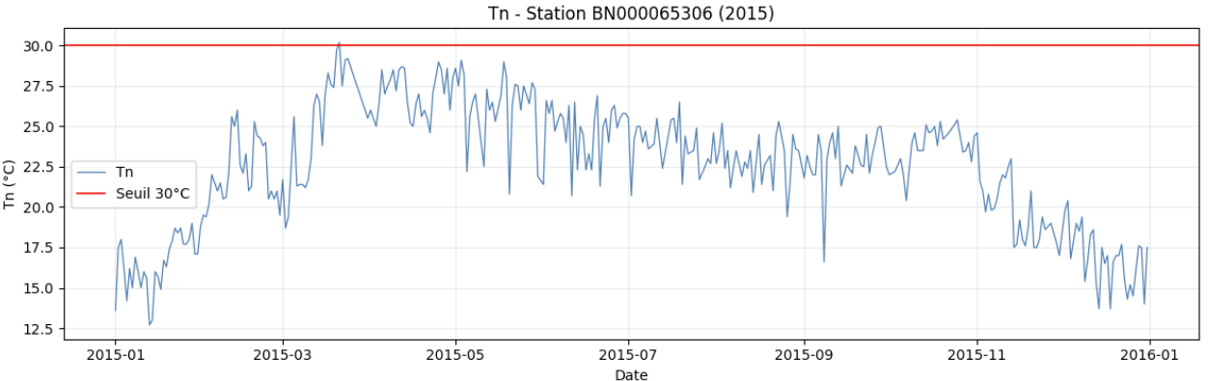
Les tests standards
1. Tests d’erreurs grossières
1.3. Seuil dépassé (daily_out_of_range/subdaily_out_of_range)
Description: détecte les valeurs journalières/semi-journalières dépassant un seuil défini par l’utilisateur
Variables: Tx, Tn, rr, dd, w, sc, sd
Sorties: Sous forme de texte
Exemple:

Slide 16
Les tests standards
1. Tests d’erreurs grossières
1.4. Erreurs grossières OMM (wmo_gross_error)
Description: détecte les observations dépassant des limites recommandées par l’Organisation Météorologique Mondiale. Ces limites dépendent de la latitude et de la saison
Variables: Tx, Tn, ta, w, td, p, mslp
Sorties: Sous forme de texte
Pour latitude <= 45° et latitude >= -45°:
Hiver HN, Eté HS (Octobre, Novembre, décembre, janvier, Février, Mars):
Valeurs suspectes: -40 <= ta < -30 ou 50 < ta <= 55
Valeurs erronées: ta < -40 ou ta > 55
Eté HN, Hiver HS (Avril, Mai, Juin, Juillet, Août, Septembre)
Valeurs suspectes: -30 <= ta < -20 or 50 < ta <= 60
- Valeurs erronées: ta < -30 or ta > 60

Slide 17
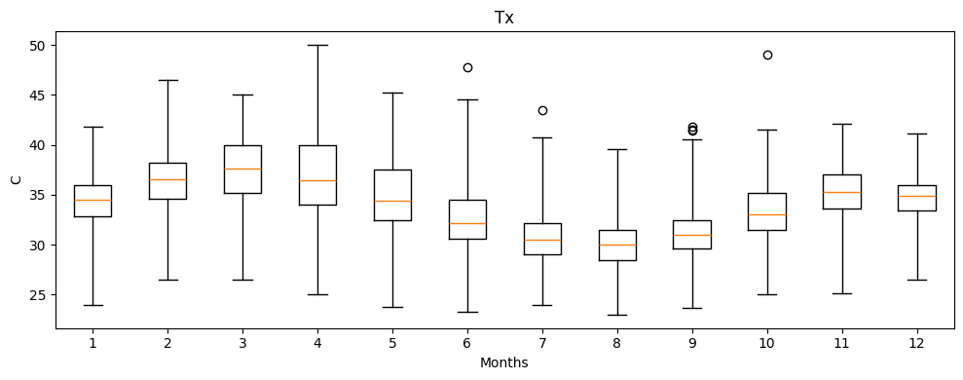
Les tests standards
2. Tests de tolérance
« climatic_outliers »
But : détecter des valeurs anormalement rares ou très éloignées de la distribution attendue, sans être forcément physiquement impossibles.
Variables: Tx, Tn, ta, rr, sc, sd, fs
Sorties: Sous forme de texte et de figure
Principe: p25 – n*IQR < X < p75 + n*IQR
p25, p75 sont 1er et 3ème quartiles; IQR intervalle interquartile
n dépend de la variable et peut être modifié par l’utilisateur.

Slide 18
Les tests standards
3. Tests de cohérence temporelle
temporal_coherence
But : Détecte les larges différences entre les valeurs de 2 jours consécutifs
Variables: Tx, Tn, w, sc, sd, fs
Sorties: Sous forme de texte

Slide 19
https://app.climateengine.org/climateEngine
Dans google « power access climate data » https://power.larc.nasa.gov/data-access-viewer/
https://www.ncei.noaa.gov/cdo-web/

Slide 20
reanalysis products (ERA-Interim, MERRA, NCEP-NCAR, JRA, ...)
https://climatedataguide.ucar.edu/climate-tools/climate-data-processing-software
Modèles climatiques https://www.nccs.nasa.gov/services/data-collections/land-based-products/nex-gddp-cmip6

